Slide 1

Ñeguenohẽ 26.10
Ñepyrũ
Bitcoin
rehegua
Oñepyrũvape g̃uarã tapechauka

Slide 2

Mbaʼérepa tuicha mbaʼe pirapire?
Jaiporu pirapire ára ha ára, hákatu saʼi ñañeporandu mbaʼéichapa ombaʼapo.
Notes:
Moõguipa oñeguenohẽ: My First Bitcoin, Bitcoin rehegua ñepyrũmby, Ñepyrũhára Ñesãmbyhyha, apopy 26.10. Oñemoheñói Creative Commons Attribution-ShareAlike 4.0 International jepururã ñemoneĩ rupive; ko taʼãngaryru oipuru avei upe ñemoneĩ. Ko taʼãngaryru haʼe peteĩ pytyvõha mboʼehárape g̃uarã omotenonde hag̃ua iñeʼẽmbyrã, oñemopyendáva umi poteĩ porandu oĩvare ñesãmbyhyhápe. Pemoheñói techapyrã, ñemotenonde pyaʼekue ha ñemboʼerape pene rekohápe oikotevẽháicha, peñongatúvo heʼiséva ha ñeʼẽmondo ñeñangarekorã. Ndojeʼéi mboy tiémpopa hiʼaravaʼerã peteĩteĩ ñembyaty.

Slide 3

Tapichakuéra hetavéva
arakaʼeve ndopytái
ojepyʼamongeta hag̃ua virúre
Ndahaʼéi rehupyty térã reiporu hag̃ua, ha katu reñepyʼamongeta hag̃ua mbaʼépa ha mbaʼéichapa ombaʼapo rehe.
Ñepyrũ Bitcoin rehegua · Mbaʼérepa tuicha mbaʼe pirapire?
Notes:
Peñepyrũ taʼangápe: opavave ñande jerére oĩva oiporu pirapire oñeporanduʼỹre hese. Peporandu atyguápe arakaʼépa ipahaitépe ojepyʼamongeta hikuái moõgui ou pirapire.

Slide 4

Po porandu ñepyrũrã
Mbaʼérepa yvyporakuéra oikotevẽ pirapirére?
Mbaʼépa ojapo peteĩ mbaʼégui pirapire?
Mávapa ikatu ojapo térã oisãmbyhy pe pirapire peiporúva?
Mbaʼérepa pe pirapire peiporúva oguereko hepykue?
Pende pirapirépepa ikatu pejogua pe mbaʼe hetakue pejogua vaʼekue yma?
Peñongatu umi mbohovái
Pehai peteĩ mbohovái mbykymi peteĩteĩ porandúpe. Ipahápe pejevýta umi mbohovái rendápe.
Ñepyrũ Bitcoin rehegua · Mbaʼérepa tuicha mbaʼe pirapire?
Notes:
Pemeʼẽ temimboʼekuérape mbovymi aravoʼi ohai hag̃ua. Ani pejerure avavépe omombeʼu hag̃ua iviru rehegua marandu tee. Koʼã mbohovái ojeporúta jey “Mbaʼépa ojejapóta upe rire?” heʼihápe, taʼangakuatia ombyatýva umi mbaʼe iñimportantevéva ojeikuaáva.

Slide 5

Añetegua térã temimoʼã?
Mbaʼe añetegua: "Ko viru kuatia ojehechakuaa tetãme jehepymeʼẽrã." Ikatu ojehechajey añetépa.
Tembimoʼã: "Kóva hína viru reko iporãvéva." Oikotevẽ mbaʼe oñemombaʼapótavare ha mbaʼe ohechaukáva añeteha.
Ko kuatia ñemboʼerãnte ojejapo. Nomeʼẽi ñemoñeʼẽ viru jeporu rehegua, viru ñemoĩ rehegua, tekorã rehegua térã tetãme jehepymeʼẽ rehegua, ha ndeʼíri ndéve rejogua, revende térã reñongatu hag̃ua mbaʼeve.
Ñepyrũ Bitcoin rehegua · Mbaʼérepa tuicha mbaʼe pirapire?
Notes:
Peñongatu ko joavy opaite aty aja. Oĩ jave peteĩ mbaʼe ojeʼéva, peporandu: ikatúpa jahecha añetépa, térãpa oikotevẽ jehechakuaarã ha techaukaha?

Slide 6

Mbaʼépa pirapire?
Pirapire haʼe peteĩ tembiporu ñemurã.

Slide 7

Mbaʼerepy ñembohekovia ha mokõive tapicha rembipota
joaju
Mokõive tapicha oipota vaʼerã pe ambue oguerekóva, upe javetépe ha hetakue hekopetépe.
Ñepyrũ Bitcoin rehegua · Mbaʼépa pirapire?
Notes:
Peiporu techapyrã oĩva ñemboʼerãme: peẽ peñotỹ arro ha peikotevẽ sapatu, ha katu sapatu apoha oipota ñandyry oñembojy hag̃ua, ndahaʼéi arro. Mbaʼerepyrekokuaahára ombohéra kóva tembipota joaju kõi.

Slide 8
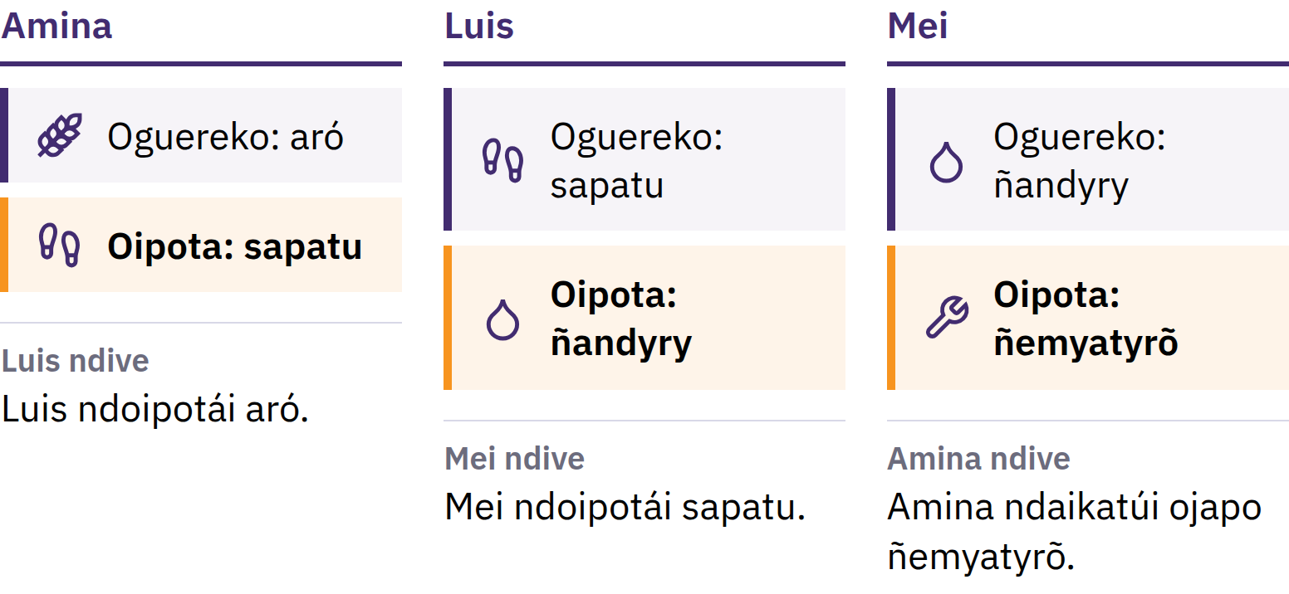
Mbaʼerepy ñembohekovia ha mokõive tapicha rembipota
joaju
Mokõive tapicha oipota vaʼerã ambue oguerekóva, upe javete ha hetakue oĩporãvape.
Ñepyrũ Bitcoin rehegua · Mbaʼépa pirapire?
Notes:
Peiporu techapyrã oĩva ñemboʼerãme: peẽ peñotỹ arro ha peikotevẽ sapatu, ha katu sapatu apoha oipota ñandyry oñembojy hag̃ua, ndahaʼéi arro. Mbaʼerepyrekokuaahára ombohéra kóva tembipota joaju kõi.

Slide 9

Viru haʼe tembiporu ñemurã
Avave ndoipotái viru viru haguérente. Oporopytyvõ ambue tapichakuéra omoneĩgui, ohaʼarõvo ambuekuéra omoneĩtaha avei upe rire.
Ñepyrũ Bitcoin rehegua · Mbaʼépa pirapire?
Notes:
Viru kuatia haʼe kuatia pehẽnguénte. Viru ombohovái mbaʼerepy ñembohekovia apañuãi ombojaʼóvo ñemu jejoguágui: pemeʼẽ pende arro peteĩ tapichápe virúre ha pejogua pyao ambue tapichágui. Kóva hína ombojoavýva viru mbaʼerepy ñembohekoviágui.

Slide 10

Mbohapy mbaʼe viru ojapóva
Ñemu rembiporu: tapichakuéra omoneĩ ojepaga hag̃ua chupekuéra
Jepapa raʼãha: hepykuéra ojehechauka ipype
Hepykue ñongatuha: ogueraha hepykue ko áragui tenonderãme
Ndaipóri viru oñongatúva hepykue hekopete, ha katu oĩ viru imbaʼejogua puʼaka oñemomichĩva mbegueve ambuégui.
Ñepyrũ Bitcoin rehegua · Mbaʼépa pirapire?

Slide 11

Itãgui kuatiápe
Jatyta pire, juky, mboʼy raʼỹi, mymba ñemongakuaapy, kuarepoti pytã, kuarepoti morotĩ, itaju
Kuarepoti hepyetéva: saʼi oĩva, hiʼaréva, opárupi ojehechaporãva
Kuatia oñemyengoviakuaáva kuarepoti hetakue ojeʼévare
Itajúre oñemopyendáva viru reko: peteĩ viru raʼãha oñembojoajúva itajúre léi rupive
Umi mbojojaha iñambue tenda ha ára rehe.
Ñepyrũ Bitcoin rehegua · Mbaʼépa pirapire?

Slide 12
Viru tembiapoukapy rupive
1971: Tetãvore Joapykuéra omohuʼã dólar ñembohekovia tee itajúre tetã ambue rekuái ha viruróga mbytegua ojapóva
Koʼág̃a hetave tetã pirapire haʼe pirapire fiat: oñenohẽ tetã rekuái pokatu rupive, ha ndaikatúi oñembohekovia itajúre térã ambue mbaʼerepýre
Fiat heʼise latín ñeʼẽme "tojejapo", ha oñeikũmby jepi "tembiapoukapy rupive" ramo
Oñemoneĩ tapichakuéra, ñemuha, viruróga ha tetã rekuái oiporúgui; léi omeʼẽ chupe tekove tee ojehepymeʼẽ hag̃ua ha ojerure ojeporu hag̃ua tetãme jehepymeʼẽrã
Ñepyrũ Bitcoin rehegua · Mbaʼépa pirapire?

Slide 13

Jahasákuri viru ojekóva peteĩ
mbaʼére jeiporúgui viru ojekóva
peteĩ tapicháre jeroviáre
jeiporúpe.
Ñepyrũ Bitcoin rehegua · Mbaʼépa pirapire?

Slide 14

Mbaʼépa oĩ vai ñande pirapirépe?
Tapichakuéra ohendúvo ñeʼẽ «viru repy guejy», jepive oimoʼã mbaʼerepy repy ojupiha.

Slide 15
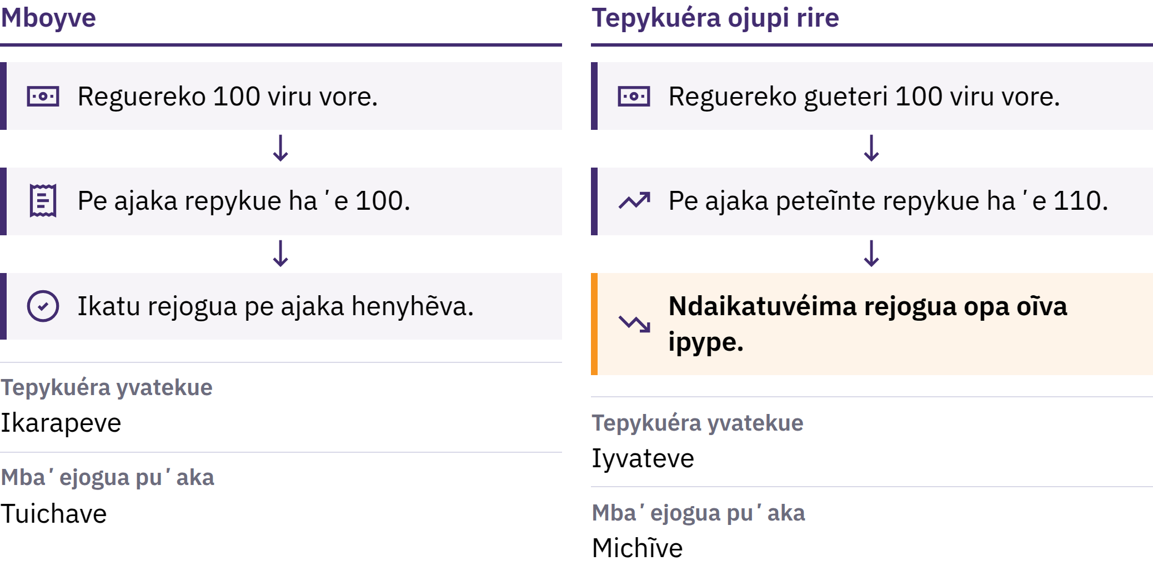
Tepykuéra jejupi ha mbaʼejogua puʼaka
Ñepyrũ Bitcoin rehegua · Mbaʼépa oĩ vai ñande pirapirépe?
Notes:
Tepykuéra ñembohetave niko mbaʼerepy repykuéra jeupi opaveʼỹva. Upéva ambue hova haʼe mbaʼejogua puʼaka: mboy mbaʼépa ikatu ojejogua peteĩ viru vorépe. Peteĩ ajaka mbaʼerepy tekotevẽvéva repykue ojupíramo 100 viru vorégui 110 peve, umi 100 viru vore ndohupytyvéima ojejogua hag̃ua opa mbaʼe oĩva pe ajakápe.

Slide 16

Tepykuéra jejupi ha mbaʼejogua puʼaka
Ñepyrũ Bitcoin rehegua · Mbaʼépa oĩ vai ñande pirapirépe?
Notes:
Tepykuéra ñembohetave niko mbaʼerepy repykuéra jeupi opaveʼỹva. Upéva ambue hova haʼe mbaʼejogua puʼaka: mboy mbaʼépa ikatu ojejogua peteĩ viru vorépe. Peteĩ ajaka mbaʼerepy tekotevẽvéva repykue ojupíramo 100 viru vorégui 110 peve, umi 100 viru vore ndohupytyvéima ojejogua hag̃ua opa mbaʼe oĩva pe ajakápe.

Slide 17

Heta mbaʼére, peteĩ jeporavo
Viru ha viru jeporuka ñembohetave
Mbaʼerepy ñemeʼẽ paʼã ha ijerure ñemoambue
Viru ikangýva, tetãme jehepymeʼẽ, mbaʼeapo repykue
Peteĩ mbaʼemoñepyrũ haʼe peteĩ jeporavo, ndahaʼéi ojehu reínteva: viru fiat apopyrekópe, mbovymi temimoĩmby ikatu ombohetave viru ha viru jeporuka ha omoambue heko ñemohenda.
Ñepyrũ Bitcoin rehegua · Mbaʼépa oĩ vai ñande pirapirépe?
Notes:
Mbaʼerepykuaahára oñomongeta mboýpa peteĩteĩ mbaʼemoñepyrũha oguereko ipohýi. Pejesareko upe mbaʼemoñepyrũha haʼéva peteĩ jeporavo, ndahaʼéiva peteĩ mbaʼe ojehúva sapyʼánte.

Slide 18
Saʼikue ha Tepykue
Mona Lisa ypykue hepyve oimeraẽ iñehaʼãngakuégui: peteĩnte oĩ
Pokãngue año nomoheñói mbaʼe repy, ha katu tapichakuéra oipotáramo peteĩ mbaʼe, tuicha mbaʼe mboýpa oĩ
Viru hetakue okakuaa pyaʼevéramo umi mbaʼe ikatúva ojogua hetakuégui, peteĩteĩ viru vore reheve jepive saʼive mbaʼe ojejoguakuaa
Ñepyrũ Bitcoin rehegua · Mbaʼépa oĩ vai ñande pirapirépe?

Slide 19
Tepykuéra jejupi ndopokói opavavére peteĩcha
Pirapire popegua ha pirapire oñeñongatúva ikatu operde ijogua puʼaka
Umi mbaʼerepy hepyvéva ohóvo jára ikatu oñemoʼã peteĩ hendápe
Tembiapo repykue ha mbaʼerepy repykue oñemoambue pyaʼekue ojoavývape
Pirapire peguerekóva virurógape ojoavy pirapire peguerekóvagui pende pópe: haʼe viruróga ñeʼẽmeʼẽ ohepymeʼẽtaha peẽme. Upe ñeʼẽmeʼẽ oñekumpli jepi, ha katu upéva odepende virurógare ha umi tembiapoukapy oisãmbyhývare chupe.
Ñepyrũ Bitcoin rehegua · Mbaʼépa oĩ vai ñande pirapirépe?

Slide 20
Eñehaʼã: Mbaʼejogua puʼaka jehechajey
Eiporavo peteĩ mbaʼe jepivegua: mbujape, jegueraha térã pumbyry jeporurã viru
Ehai mboypa hepy ko árape
Eporandu peteĩ tapichápe mboypa hepyvaʼekue ojapo mbovymi ary, ha ehecha peteĩ marandu jehaipyre jeroviapy ikatúramo
Ojupípa viru jeike hepykue ojupi haguéicha? Mbaʼe ambuépa ikatu omyesakã pe ñemoambue?
Ñepyrũ Bitcoin rehegua · Mbaʼépa oĩ vai ñande pirapirépe?
Notes:
Kóva ombaʼapo mbaʼeveichagua tembipuru térã ñandutiʼỹre. Pembojoja mbohováikuéra aty ryepýpe, ha pemomanduʼa temimboʼekuérape peteĩ mbaʼe repy añónte ndahaʼeiha tepykuéra jupi raʼãha tuichakue.

Slide 21
Pirapire fiat ombaʼapo, hákatu ikatu ogueru apañuãi
Jehepymeʼẽ ndahasýiva, viru jeporuka oñemohendakuaáva, tembiporu oñembohovái hag̃ua jehasa asy
Ha katu iñambuekuaa viru oĩva hetakue ha hekorã, ha saʼi oñehendu umi oiporúva ñeʼẽ
Upévare tapichakuéra oheka ambue tape, ha upévare ojejapo Bitcoin.
Ñepyrũ Bitcoin rehegua · Mbaʼépa oĩ vai ñande pirapirépe?

Slide 22

Mbaʼépa Bitcoin?
Viru papapyregua noĩriva peteĩ pokatu poguýpe, hetakue ijapyráva ha ikatúva oñemondo peteĩ tapichágui ambuépe virurenda ñemoneĩʼỹre.

Slide 23
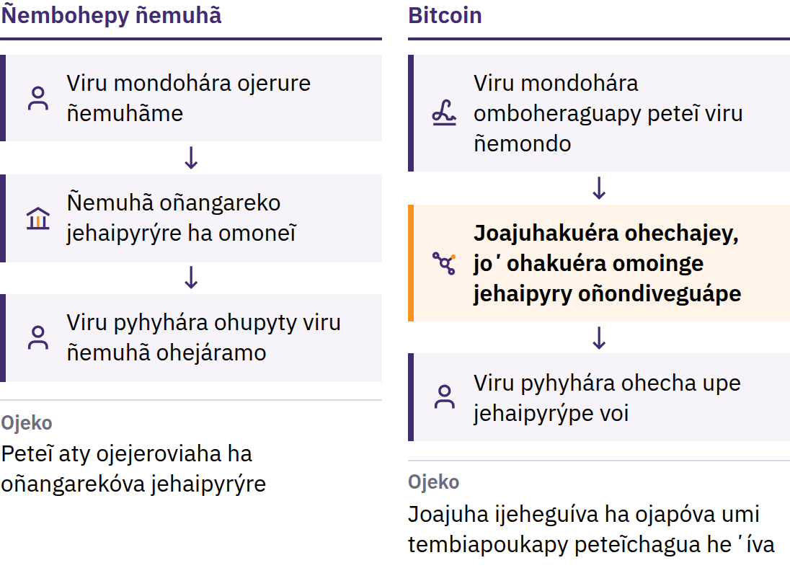
Viru jeporu joʼa apañuãi
31 jasypa 2008: Satoshi Nakamoto omoherakuã Bitcoin: Pirapire elektróniko ñemohenda tapichágui tapichápe. Jasyteĩ 2009: ñanduti oñepyrũ.
Ñepyrũ Bitcoin rehegua · Mbaʼépa Bitcoin?
Notes:
Bitcoin mboyve, viru ñemondo ñanduti rupive oikotevẽ tapiaite peteĩ aty ojejeroviakuaávare: peteĩ viruróga térã viru ñemeʼẽ rehe ombaʼapóva ñemurenda, oñangarekóva viru jeike ha ñesẽ kuatia rehe, omoneĩva viru ñongatu renda ha ikatúva ombopuku, ojoko térã ombojevy peteĩ viru ñemeʼẽ. Marandu papapy rehegua ndahasyiete ojekopia hag̃ua: peteĩ viru papapy rehegua ikatúrire ojeporu mokõi jey, ndaikatumoʼãi ombaʼapo virúramo. Kóva hína peteĩ viru jeporu mokõi jey apañuãi. Satoshi Nakamoto haʼe peteĩ tapicha térã tapicha aty oiporúva upe téra.

Slide 24
Mbyteʼỹre · Hetakue ijapyra · Peteĩchaguágui peteĩchaguápe
Mburuvicha mbyteguaʼỹre: ndaipóri mbaʼapoha mbytegua omoheñóiva viru renda, omoambuéva viru hembýva térã omoneĩva mávapa oike
Hetakue ijapyráva: arakaʼeve ndaiporimoʼãi 21 sua bitcoin ári
Peteĩgui ambuépe: pemondo oimeraẽvape, oimeraẽ hendápe, pejerureʼỹre mburuvicha mbytegua ñemoneĩ
Ndaipóri ñemuha ikatúva ojoko bitcoin peẽ voi perekóva pende poguýpe. Upe tekosãso ambue hova niko peẽ peñangareko vaʼerãha: peteĩ viru ñemondo hekopete ojejapóva ndaikatúi jepi oñemboguevi, ha ndaipóri pytyvõ renda ñandutípe g̃uarã.
Ñepyrũ Bitcoin rehegua · Mbaʼépa Bitcoin?
Notes:
Ñemboguata mbyteʼỹre ndeʼiséi opavave oguerekoha peteĩchagua puʼaka. Heʼise ni peteĩ tapicha oĩva pype ndaikatuiha haʼeño omoambue opavavépe g̃uarã jehai ryru térã viru rehegua tembiapoukapy.

Slide 25
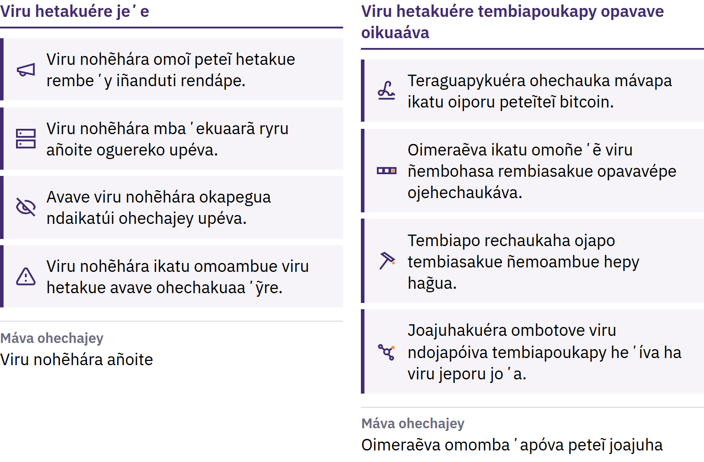
Peteĩ tembeʼy oimeraẽva ikatúva ohechajey
Ñepyrũ Bitcoin rehegua · Mbaʼépa Bitcoin?
Notes:
Bitcoin pyahu osẽ peteĩ arange rysýi opavave ohecháva heʼiháicha, ha umi mohendaha ijeheguíva, oñembohérava joajuha, omboyke oimeraẽ aty ndojapóiva upe tekorã heʼíva. Upe mboýpa ikatu oĩha haʼe jeroviapy, oimeraẽva ikatúgui omoañete. Ndahaʼéi peteĩ tekorã tekoha rehegua: oñemantene umi oñemoirũva osegi rupi omoañete chupe. Saʼi oĩramo jepe, upéva ndeʼiséi katuete hepykue ojupitaha; hepykue oĩ avei mboy tapichápa ojoguase ha mboy oĩ oñekuaveʼẽ hag̃ua rehe.

Slide 26
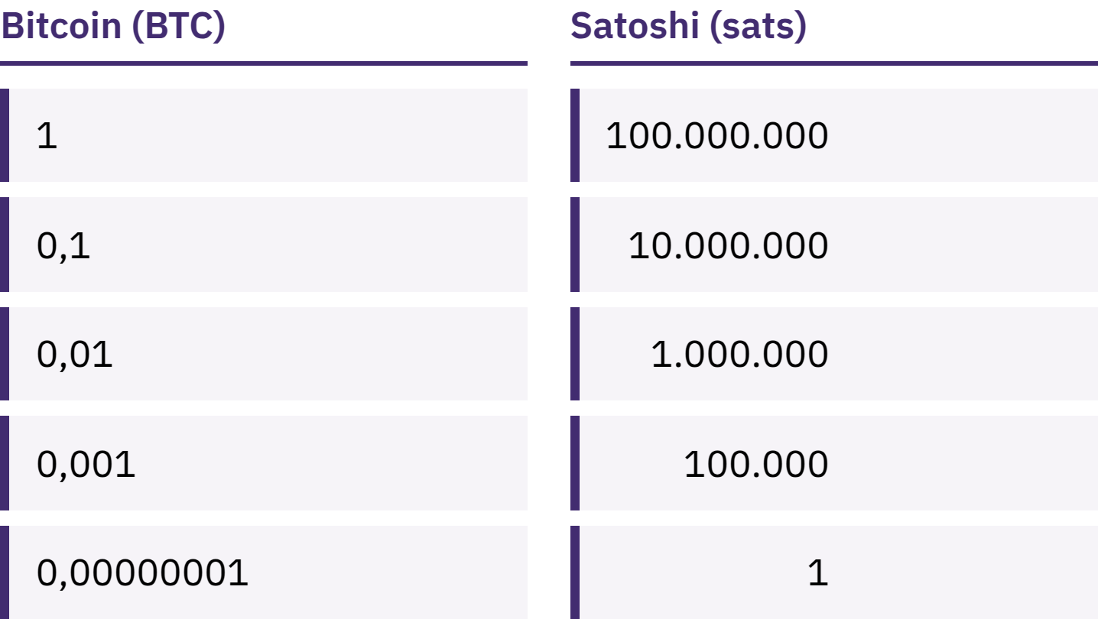
Nereikotevẽi peteĩ Bitcoin oĩmbáva rehe
Peteĩ bitcoin oñembojaʼo 100.000.000 vore michĩvévape, hérava satoshi térã sats.
Ñepyrũ Bitcoin rehegua · Mbaʼépa Bitcoin?
Notes:
Ojeguereko 100.000 sats heʼise ojeguerekoha 0,001 bitcoin: mokõive haʼe peteĩ viru hetakuénte. Toñemyatyrõ pe temiandu ojavýva heʼíva Bitcoin ndaikatuiha ojehupyty peteĩ bitcoin hepyeterei rupi.

Slide 27
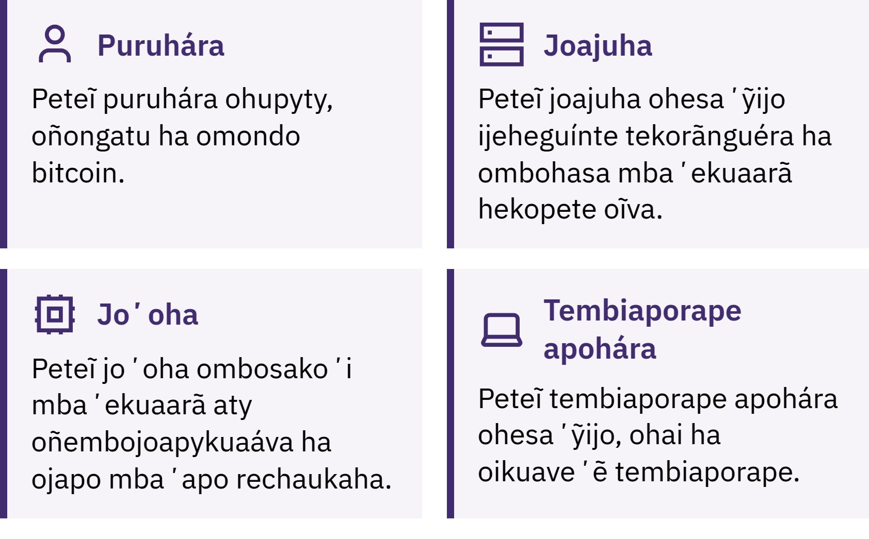
Máva omombaʼapo meme Bitcoin?
Ñepyrũ Bitcoin rehegua · Mbaʼépa Bitcoin?
Notes:
Puruhára omondo, ohupyty ha oñongatu bitcoin; ñanduti joajuhakuéra ohechajey peteĩteĩ ñembohasa ha aty oñemoĩpa tekorãme; itajoʼoharakuéra oñombohovái omoĩ hag̃ua peteĩ aty pyahu jehaipýpe, amo pa aravoʼi ohasávo. Upe jehaipy, atyjoaju, opavave ohechakuaa ha hepyeterei ojehai jey hag̃ua. Peteĩ marandu jehai rehegua: Bitcoin, B tuichávandi, heʼise jepi ñanduti térã ñemohenda; bitcoin, b michĩvandi, heʼise viru voi.

Slide 28

Máva omombaʼapo meme Bitcoin?
Ñepyrũ Bitcoin rehegua · Mbaʼépa Bitcoin?
Notes:
Puruhára omondo, ohupyty ha oñongatu bitcoin; ñanduti joajuhakuéra ohechajey peteĩteĩ ñembohasa ha aty oñemoĩpa tekorãme; itajoʼoharakuéra oñombohovái omoĩ hag̃ua peteĩ aty pyahu jehaipýpe, amo pa aravoʼi ohasávo. Upe jehaipy, atyjoaju, opavave ohechakuaa ha hepyeterei ojehai jey hag̃ua. Peteĩ marandu jehai rehegua: Bitcoin, B tuichávandi, heʼise jepi ñanduti térã ñemohenda; bitcoin, b michĩvandi, heʼise viru voi.

Slide 29
Bitcoin oguereko mbaʼe oñehupytýva ha mbaʼe ojehejáva
Hepykue ikatu iñambue pyaʼe
Jejavykuéra jepivegua ndaikatuvéi oñemyatyrõ
Heta hendápe saʼi gueteri oñemoneĩ
Ojeporu hag̃ua tekorosãme tekotevẽ oñemoaranduʼimi
Bitcoin omoĩ ñemoañete ha peteĩteĩ tapicha rembiaporã temimoĩmbykuéra rehe jerovia peteĩ pehẽngue rendaguépe. Nomboykéi mbaʼevai ikatúva ojehu.
Ñepyrũ Bitcoin rehegua · Mbaʼépa Bitcoin?

Slide 30

Mbaʼéichapa reiporu Bitcoin?
Oimeraẽ viru ryru rehegua porandu tenondegua: mávapa oguereko ipoguýpe umi peʼaha?

Slide 31
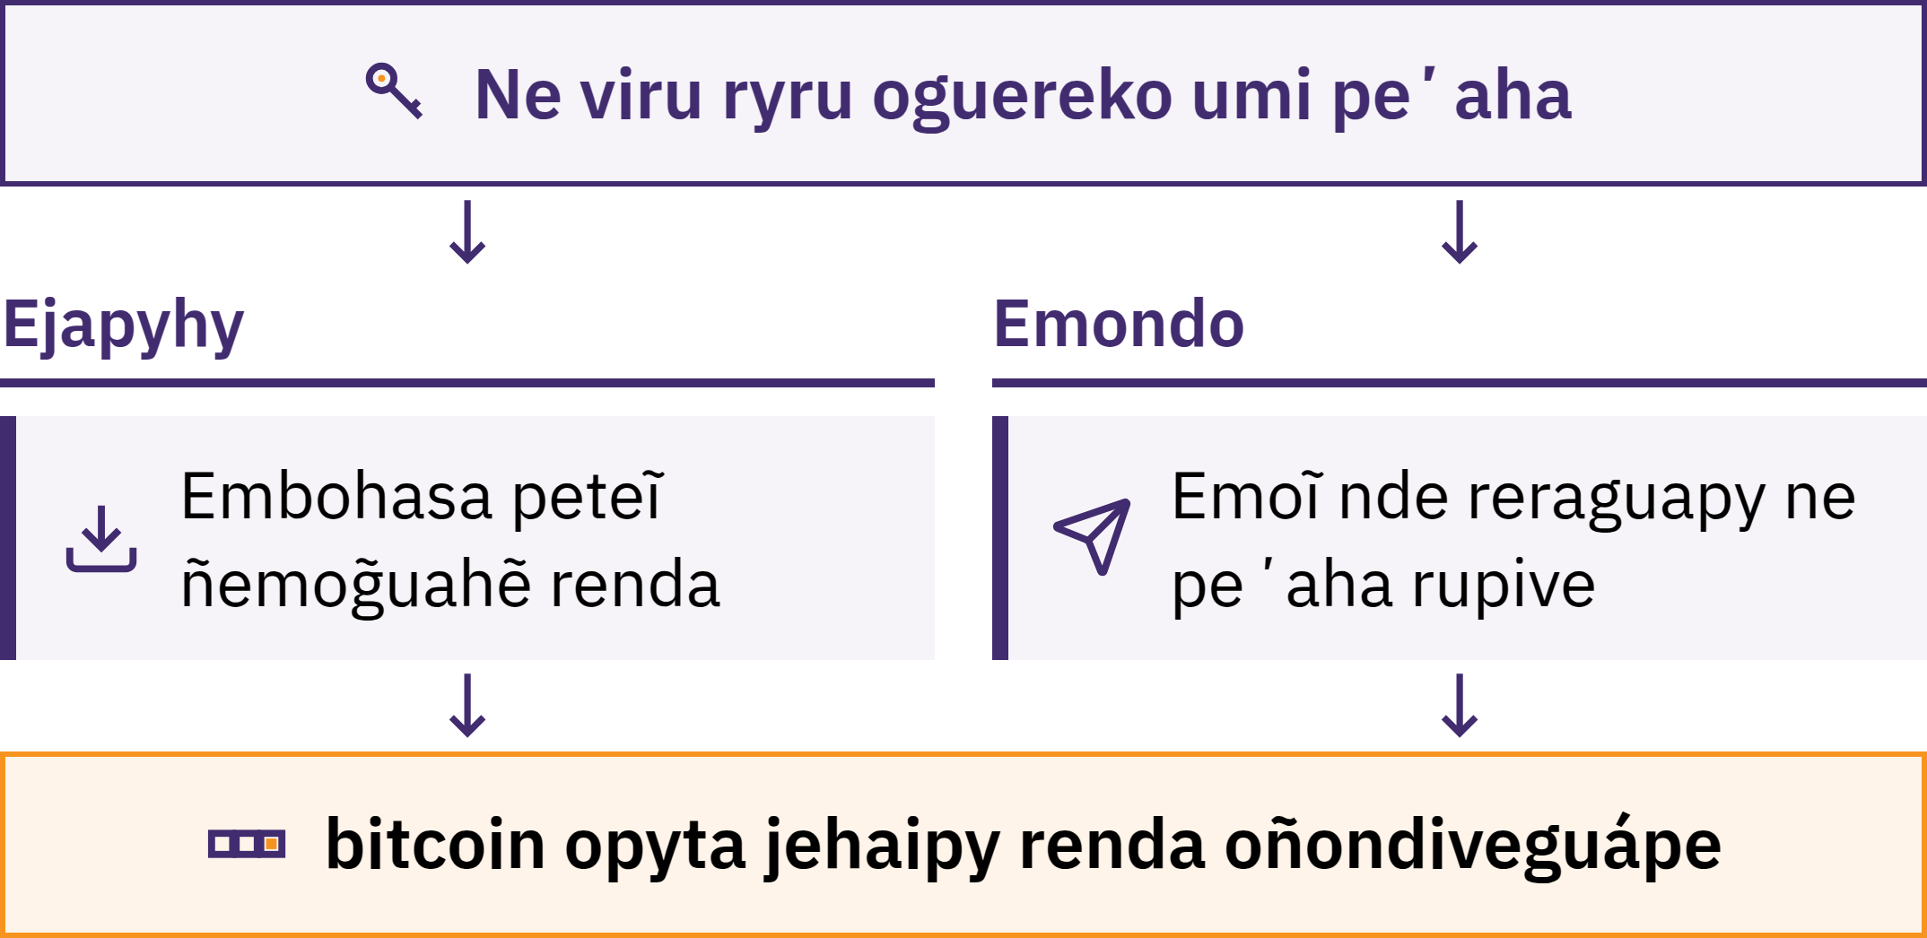
Peteĩ viru ryru oisãmbyhy ñavẽnguéra
Ñepyrũ Bitcoin rehegua · Mbaʼéichapa reiporu Bitcoin?
Notes:
Bitcoin viru ryru haʼe peteĩ tembiporu, jepive peteĩ tembiporurã, ohejáva ndéve rejapyhy, rehecha ha remondo bitcoin. Ne bitcoin noñeñongatúi ne pumbyry ryepýpe: oñemboheraguapy umi vore joajupýpe. Viru ryru oisãmbyhy umi peʼaha ohejáva ndéve rehechauka nembaʼeha ha remeʼẽ ñemoneĩ peteĩ jehepymeʼẽrã.

Slide 32
Mávapa oguereko añetehápe pende Bitcoin?
Ñeñangareko nde pópe: nde reñangareko umi peʼaha rehe
Avave ndaikatúi oguerujevy ndéve ne bitcoin remokañýramo ñeʼẽjoaju ypy ha tembiporu
Ñeñangareko ambue pópe: peteĩ mbaʼapohaguasu oguereko umi peʼaha, ojapoháicha peteĩ viru róga
Nde viru oĩva upépe haʼe pe mbaʼapohaguasu ñeʼẽmeʼẽ ndéve ohepymeʼẽtaha; ikatu omoĩ jokoha viru ñenohẽme, ojoko nde viru ryru jeporu, ojeike hese ñemiháme, térã oñemboty
Reiporavóvo mbaʼéichapa oñeñangarekóta ne viru rehe, ndahaʼéi rehechaukáva mbaʼépa nde repy. Iñimportánteva haʼe reikuaa mbaʼeichagua ñeñangareko reiporu ha mbaʼérepa rejerovia.
Ñepyrũ Bitcoin rehegua · Mbaʼéichapa reiporu Bitcoin?

Slide 33

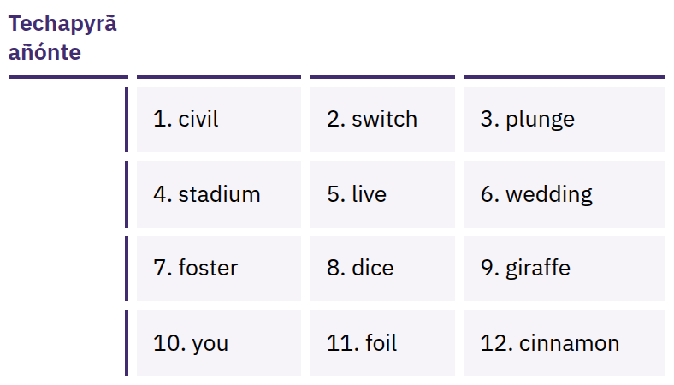
Ne ñeʼẽjoaju raʼỹi omeʼẽ
jeike opa mbaʼépe
Peteĩ ñeʼẽ rysýi oñemohendáva peteĩteĩ hendápe, jepive 12 térã 24 ñeʼẽ reheve, ikatúva omoheñói jey nde peʼahakuéra. Oimeraẽ oguerekóva ikatu ogueraha nde bitcoin.
Ñepyrũ Bitcoin rehegua · Mbaʼéichapa reiporu Bitcoin?
Notes:
Pe ñeʼẽjoaju guerujeyrã ndahaʼéi peteĩ ñongatupy añónte: omeʼẽ jeikepaite. Pehai hekopete kuatiáre pemoheñói jave pene viru ryru; peñongatu ñandutígui mombyry, ñemiháme ha peteĩ tenda nokañymoʼãihápe ni noñembyaimoʼãihápe. Arakaʼeve ani penohẽ chupe taʼãnga, pemondo ñanduti veve rupive, peñongatu arai ñongatuhápe, pemondo marandu rupive térã pehai peteĩ ñanduti rendápe. Umi ñeʼẽ ojehechaukáva haʼe techapyrã añónte; arakaʼeve ani pehechauka térã pembyaty peteĩ ñeʼẽjoaju guerujeyrã añetegua.

Slide 34

Nembaʼéiramo umi
rokẽmbotyha, nembaʼéi umi
viru.
Ñepyrũ Bitcoin rehegua · Mbaʼéichapa reiporu Bitcoin?

Slide 35

Oimeraẽ viru ryru reiporu mboyve
Ñavẽnguéra: mávapa oñangareko hesekuéra, ndépa térã peteĩ mbaʼapohaguasu?
Ñembojey: mbaʼépa oikóta okañýramo ne pumbyry térã opa pe mbaʼapohaguasu?
Ypy: ñanduti renda tee térã tembipuruʼi ñemuha rysýipe oĩva, ha ndahaʼéi peteĩ joajuha oimeraẽ omondóva ndéve?
Ayvu: ijayvu ypy ojehecha ha ojepurukuaa opavavépe g̃uarã ha oñeñangareko meme hese? (Kóva año nomoañetéi hekorosãha.)
Hepy: ojehepymeʼẽva oñemondo, oñemog̃uahẽ térã ojehekýi hag̃ua?
Jehepymeʼẽ: vorejoajúpe, Lightning rupive, térã mokõivéva?
Ñepyrũ Bitcoin rehegua · Mbaʼéichapa reiporu Bitcoin?
Notes:
My First Bitcoin nomokyreʼỹi ojeporavo hag̃ua viru ryru oĩva año. Tembiporu, jeporu repy ha ijára iñambue, ha peteĩ aty pe g̃uarã oĩporãva ikatu ndoikoporãi ambue atýpe. Embohapemína temimboʼekuérape peteĩ mboʼehára upe tendapegua ojejeroviaha rendápe.

Slide 36
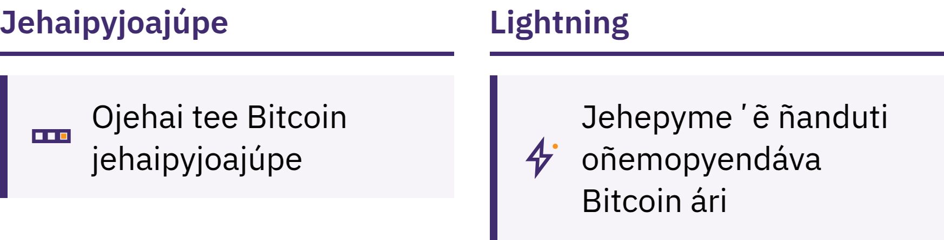
Itasãme ha Lightning
Vore joajuhápe: oñemboheraguapýva vore joajuhápe voi
Lightning: peteĩ jehepymeʼẽ ñanduti oñemopuʼãva Bitcoin ári ojejapo hag̃ua jehepymeʼẽ pyaʼe, michĩ ha pyʼỹi ojejapóva, peteĩ kafé jejoguaichagua
Peteĩ Lightning viru ryru ikatu avei oĩ ambue tapicha ñangareko guýpe térã ijára voi ñangareko guýpe
Ñepyrũ Bitcoin rehegua · Mbaʼéichapa reiporu Bitcoin?

Slide 37
Mbohapy tekorã reñemoarandu aja
Eñemoarandu raẽ. Ani rejapo mbaʼeve kyreʼỹrasa, kyhyje térã jejopy rupi.
Eñepyrũ saʼimíme. Eiporu tembiporu reikuaaʼỹva peteĩ viru hetakuére ikatúva remokañy rehasa asyʼỹre.
Ani rejerovia rei, Ehechajey. Ehechajey pe tapicha, mbaʼéichapa ojepagáta, pe kundaharape ha pe viru hetakue.
Emombeʼu marandu viru jegueroguahẽ rehegua, arakaʼeve umi mbaʼe ñemigua
Peteĩ kundaharape térã jehepymeʼẽ jerure ikatu oñembohasa ambuépe. Peteĩ ñeʼẽjoaju raʼỹi térã peʼaha ñemigua katu arakaʼeve noñembohasái vaʼerã ambuépe. Mboʼehára añetegua, viru ryru apohára térã pytyvõhára arakaʼeve ndojeruremoʼãi ndéve umíva.
Ñepyrũ Bitcoin rehegua · Mbaʼéichapa reiporu Bitcoin?

Slide 38

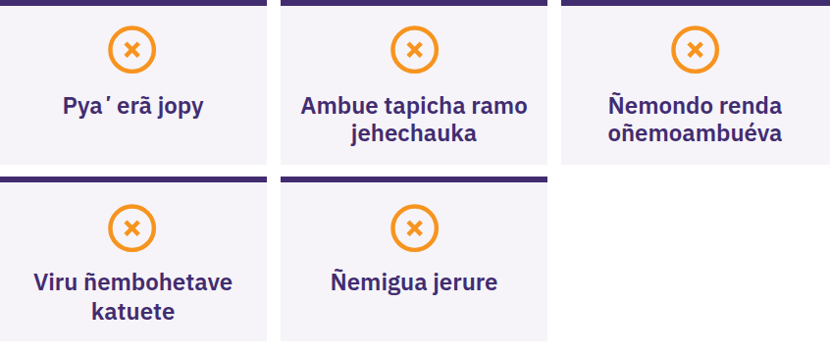
Epyta, ani emombeʼu
mbaʼeve, ani emondo
mbaʼeve
Pepyta oĩramo pende apuráva térã ojeruréva peñomi hag̃ua pe ojapóva, heʼíva katuete pembohetavetaha pene viru, ojeruréva pemondo hag̃ua bitcoin raẽ, térã ojeruréva pene ñeʼẽjoaju viru ryru jeguerujeyrã. Pepytuʼu. Ani pekomparti mbaʼeve. Ani pemondo mbaʼeve. Upéi pehechajey peteĩ marandu renda peikuaámava rupive.
Ñepyrũ Bitcoin rehegua · Mbaʼéichapa reiporu Bitcoin?

Slide 39

Mbaʼépa oúta upe rire?
Kóva niko ñepyrũnte.

Slide 40
Irundy mbaʼe ojeikuaapyhýva
Viru ojeko tembiapoukapy ha jeroviáre. Viru fiat retakue ha hembiapoukapy omoĩ mbovymi temimoĩmby.
Bitcoin oikuaveʼẽ tembiapoukapy iñambuéva. Peteĩ viru retakue ojekuaáva opavave renondépe, ijapyráva ha opavavépe g̃uarãva, ikatúva ojehechajey ojejerovia rei rangue hese.
Tekorosã raẽvete. Peñemoarandu raẽ, peñepyrũ michĩmi, pehechajey opa mbaʼe ha arakaʼeve ani pekomparti pende ñeʼẽrysýi ñemoingovejeyrã.
Kóva ñepyrũnte gueteri. Peteĩ jekuʼe tenonde gotyo hekorosãva jepe ovaléma.
Peteĩ sapyʼa pejepyʼamongeta hag̃ua
Pejevy umi po porandu oĩva ñepyrũme rendápe. Mbaʼépa pembohováita koʼág̃a?
Ñepyrũ Bitcoin rehegua · Mbaʼépa oúta upe rire?

Slide 41

Bitcoin rehegua kuatiaʼatã
Pe tembiaporã oúva. Iñehekomboʼe irundy vore penemotenondevéta:
Viru rehegua ñentende
Mbaʼéichapa ombaʼapo Bitcoin
Bitcoin jeporu tekorosãme
Bitcoin pende rekohápe
Peikuaase meme, peporandu meme ha peñemoaranduve koʼápe myfirstbitcoin.org.
Rohaʼarõ vyʼápe pohecha ore remimboʼe aty oúvape.
Ñepyrũ Bitcoin rehegua · Mbaʼépa oúta upe rire?

Slide 42


